Slide 1
哈尔滨工程大学理学院
矩阵论教学团队
Department of Mathematics, College of Sciences

Slide 2




课 程 要 求
作业要求
书后要求的习题,主动自觉做,抽查和不定时收取
使用教材
《 矩阵论教程》国防工业出版社 2012
其他辅导类参考书（自选）
矩阵论网站
http://matrix.hrbeu.edu.cn/

Slide 3

第四章 矩阵分解
1
矩阵的三角分解
2
矩阵的满秩分解
3
矩阵的UR分解
3
4
方阵的若当分解
5
矩阵的奇异值分解
6
单纯矩阵的谱分解
5
矩阵的极分解
授课预计
(8学时)
7

Slide 4


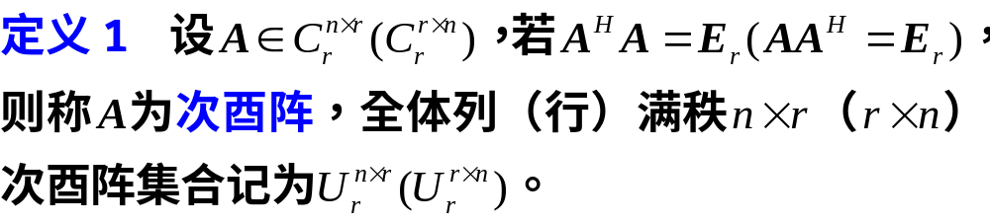

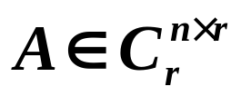
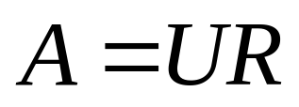
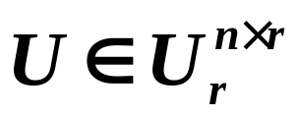

§5.3
矩阵的UR分解
注： 是次酉阵当且仅当 的列（行）为标
准正交向量组。
称为A的UR分解
定理1 设 ，那么 可唯一地分解为
其中： ， 为正线上三角阵

Slide 5
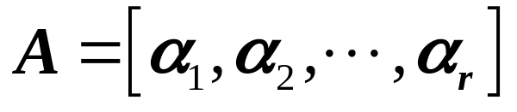


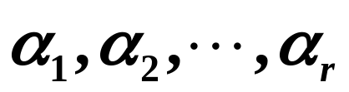
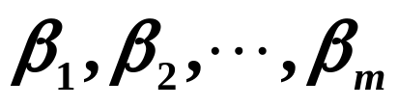
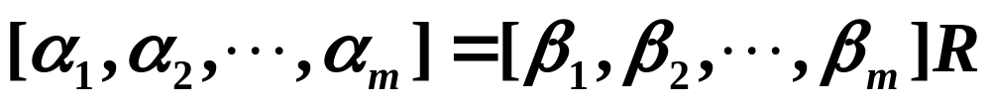
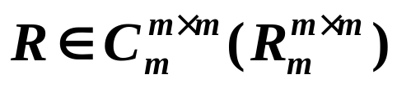
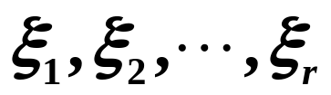
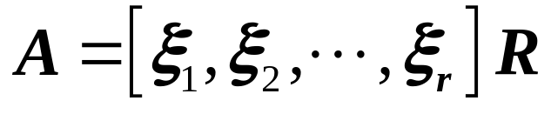
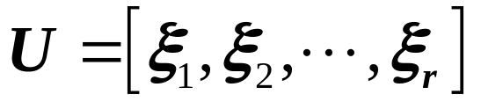

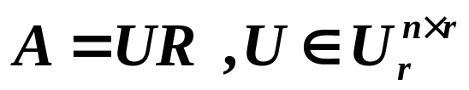
证明：先证明分解的存在性。将矩阵 按列分块
得到
由于 ，所以 是线性无关的。
利用Schmidt正交化与单位化方法，先得到一组正交向量组再单位化，这样得到一组标准正交向量组
设 欧氏(酉)空间 的线性无关组,则 中存在标准正交向量组 ,使得
其中: 为正线上三角阵.
由前面学的定理有：
记: ,则
于是: ,下面证明分解是唯一的

Slide 6
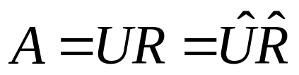
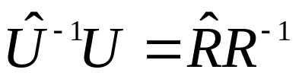
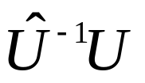
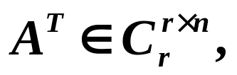
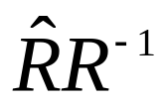
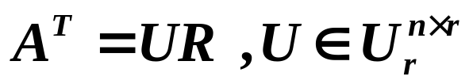
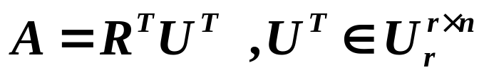


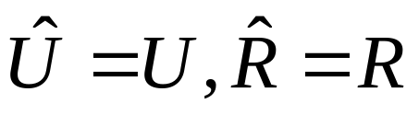
假设: ,那么有:
注意到 仍是酉矩阵，而 是一个正线上三角矩阵，因此有:
证明:因为 ,则
所以,
于是: ,从而

Slide 7
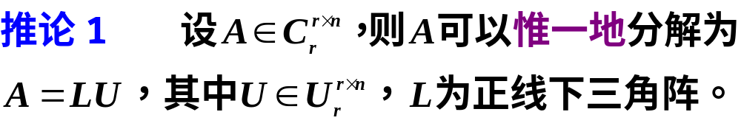
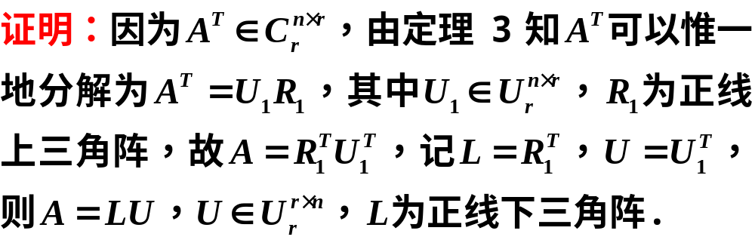

Slide 8
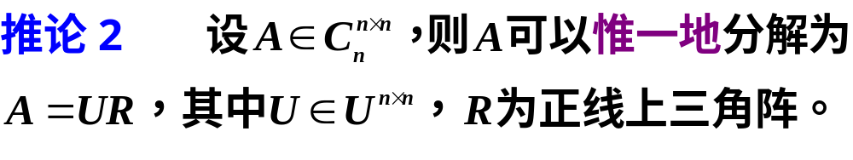
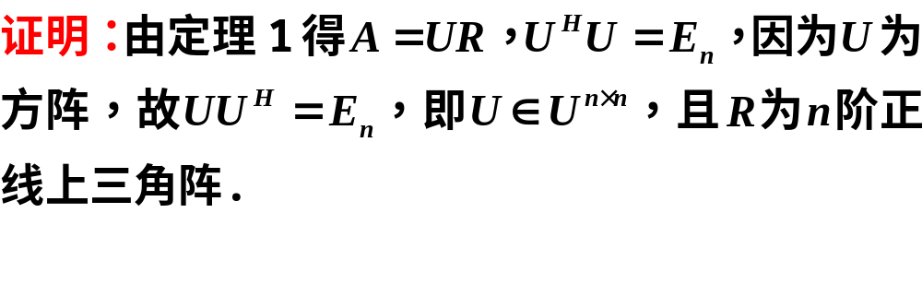

Slide 9
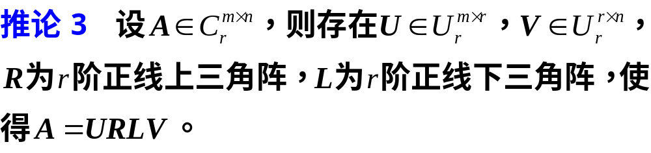
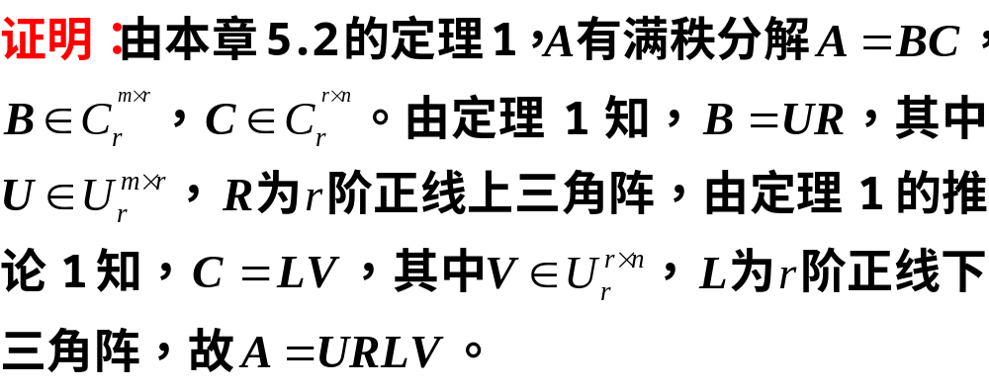

Slide 10
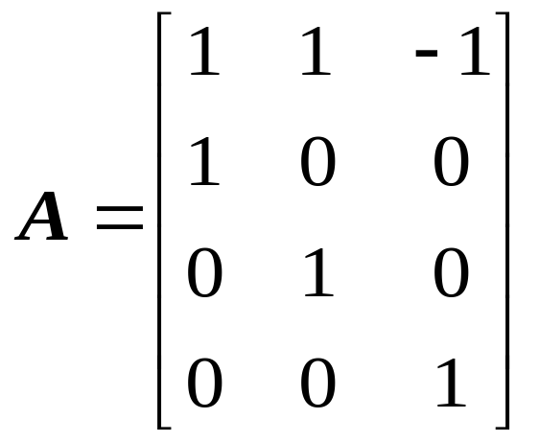
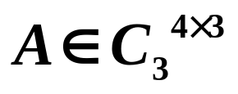
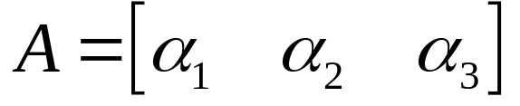

例 1. 求下列矩阵的UR分解
解: 容易判断出 即 是一个列满秩矩阵。按照定理的证明过程，
将 的三个列向量正交化与单位化先得到一个正交向量组:

Slide 11
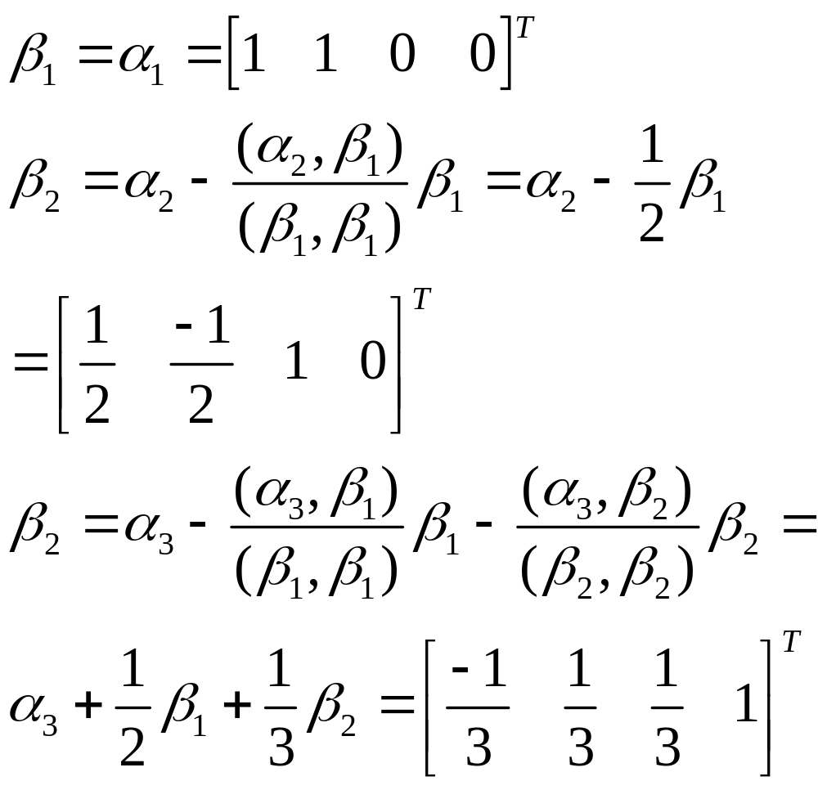

Slide 12
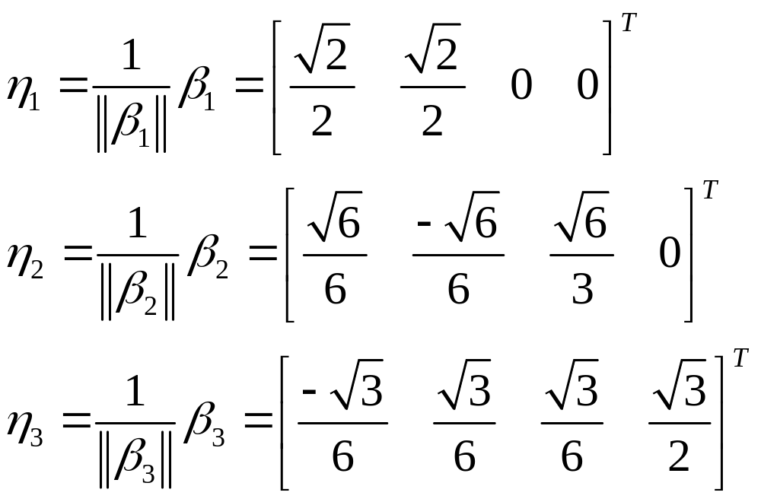
再将其单位化，得到一组标准正交向量组

Slide 13
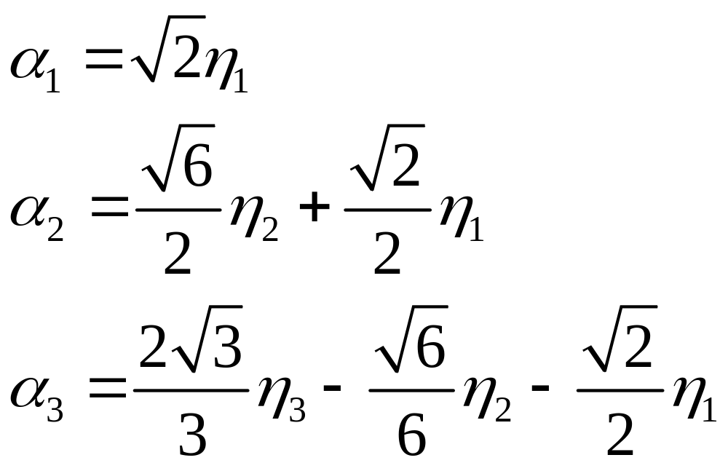
这样，原来的向量组与标准正交向量之间的关系可表示成

Slide 14
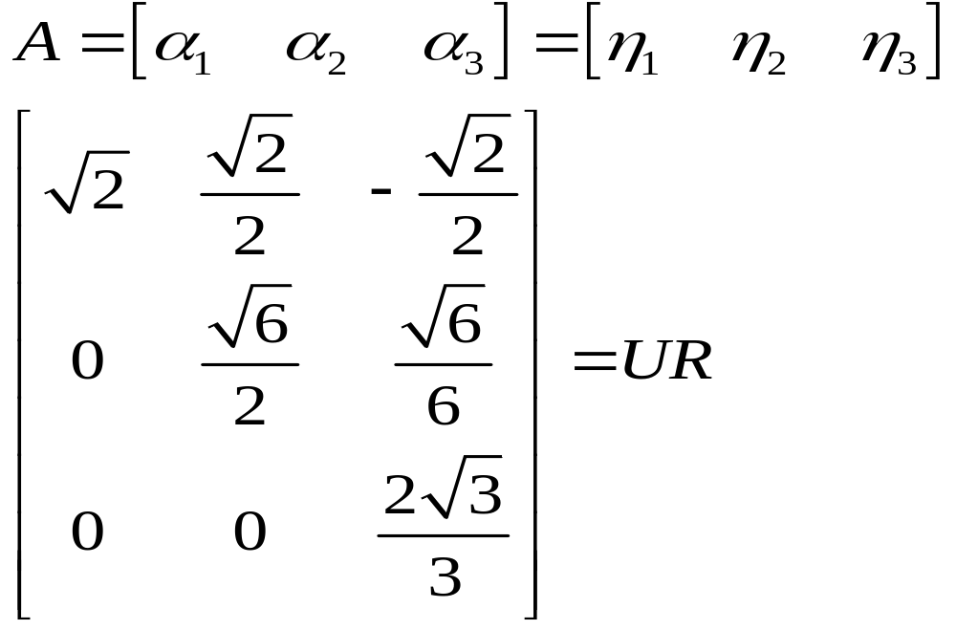
将上面的式子矩阵化，即为

Slide 15


Bye
Good

